Slide 1
Association Rule
Rahmat Robi Waliyansyah, M.Kom.

Slide 2
Assocation rule?
Mencari suatu kaidah keterhubungan dari data
Diusulkan oleh Agrawal, Imielinski, and Swami (1993)

Slide 3
Contoh
Dalam suatu supermarket kita ingin mengetahui seberapa jauh orang yang membeli celana juga membeli sabuk?

Slide 4
Input & problema
Input
  Adanya sejumlah transaksi
  Setiap transaksi memuat kumpulan item
Problema
  Bagaimana caranya menemukan association rule yang memenuhi minimum support dan minimum confidence yang kita berikan

Slide 5

Manfaat
Dapat digunakan untuk Market Basket Analysis (menganalisa kebiasaan customer dengan mencari asosiasi dan korelasi dari data transaksi)
  Sebagai saran penempatan barang dalam supermarket
  Sebagai saran produk apa yang dipakai dalam promosi

Slide 6
Definisi umum
Itemset: himpunan dari item-item yang muncul bersama-sama
Kaidah asosiasi: peluang bahwa item-item tertentu hadir bersama-sama.
Support dari suatu itemset X (supp(X) ) adalah rasio dari jumlah transaksi dimana itemset muncul dengan total jumlah transaksi

Slide 7
Definisi umum
Konfidence (keyakinan) dari kaidah X→Y, ditulis conf(X → Y) adalah
  conf(X→Y) = supp(X∪Y) / supp(X)
  Konfindence bisa juga didefinisikan dalam terminologi peluang bersyarat
  conf(X→Y) = P(Y|X) = P(X∩Y) / P(X)
Database transaksi menyimpan data transaksi. Data transaksi bisa juga disimpan dalam suatu bentuk lain dari suatu database m x n.

Slide 8
Ukuran support
Misalkan I={I₁, I₂, …,I_{m}} merupakan suatu himpunan dari literal, yang disebut item-item.
Misalkan D={T₁, T₂, …, T_{n}} merupakan suatu himpunan dari n transaksi, dimana untuk setiap transaksi T∈D, T⊆I.
Suatu himpunan item X⊆I disebut itemset.
Suatu transaksi T memuat suatu itemset X jika X⊆T.
Setiap itemset X diasosiasikan dengan suatu himpunan transaksi T_{X} ={T∈D | T⊇X} yang merupakan himpunan transaksi yang memuat itemset
Support dari itemset X → supp(X)) :
|T_{X}|/|D|

Slide 9
Contoh
Transaksi | A | B | C | D
T1 | 1 | 0 | 1 | 14
T2 | 0 | 0 | 6 | 0
T3 | 1 | 0 | 2 | 4
T4 | 0 | 0 | 4 | 0
T5 | 0 | 0 | 3 | 1
T6 | 0 | 0 | 1 | 13
T7 | 0 | 0 | 8 | 0
T8 | 4 | 0 | 0 | 7
T9 | 0 | 1 | 1 | 10
T10 | 0 | 0 | 0 | 18
Jumlah transaksi |D| = 10
Kemunculan item A pada transaksi (|Ta|) sebanyak 3 kali yaitu pada T1, T3, T8.
Supp(A)=|Ta|/|D| = 3/10 = 0.3.
|Tcd| sebanyak 5 kali, yaitu pada T1, T3, T5, T6, T9.
Supp(CD)=|Tcd|/|D| = 5/10 = 0.5.
Frequent itemset adalah itemset yang memunyai support >= minimum support yang diberikan oleh user.

Slide 10
Itemset | Sp
A | 0.3
B | 0.1
C | 0.8
D | 0.7
AB | 0
AC | 0.2
AD | 0.3
BC | 0.1
BD | 0.1
CD | 0.5
ABC | 0
ABD | 0
ACD | 0.2
BCD | 0.1
ABCD | 0
Jika minsupport diberikan oleh user sebagai threshold adalah 0.2, maka frequent itemset adalah semua itemset yang support-nya >= 0.2, yakni
A, C, D, AC, AD, CD, ACD
Dari frequent itemset bisa dibangun kaidah asosiasi sbb:
A → C C → A A → D
D → A C → D D → C
A,C → D A,D → C C,D → A
Conf(A→C) = supp(A,C) / supp(A)

Slide 11
Apriori
Prinsip apriori :
Subset apapun dari suatu frequent itemset harus frequent
L3={abc, abd, acd, ace, bcd}
Penggabungan sendiri : L3*L *L3
  abcd dari abc dan abd
  acde dari acd dan ace
Pemangkasan Pemangkasan:
  acde dibuang sebab ade tidak dalam L3
C4={abcd}

Slide 12
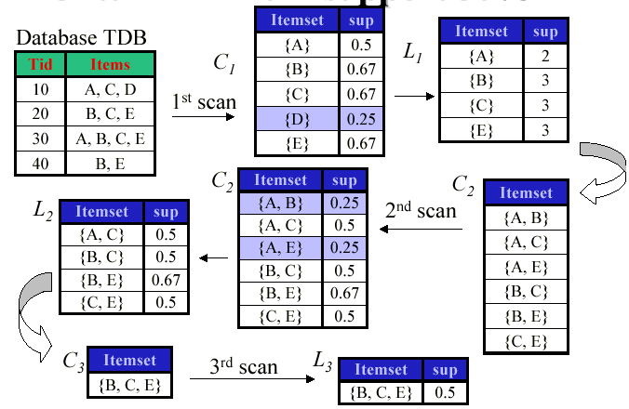
Contoh apriori dengan minimum support 50%

Slide 13
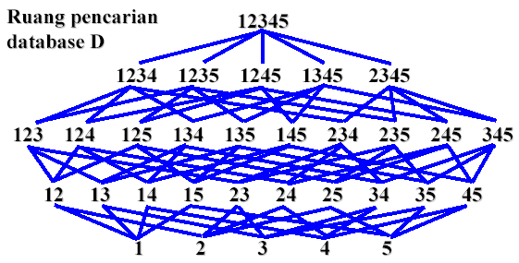
Search space pada apriori

Slide 14
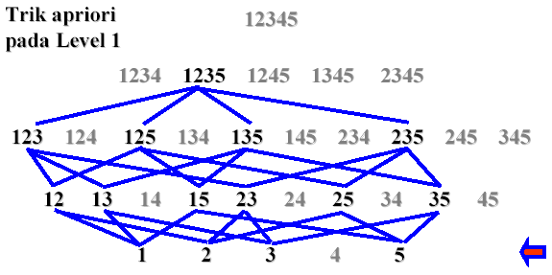
Search space pada apriori

Slide 15
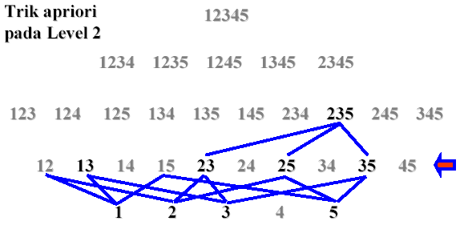
Search space pada apriori

Slide 16
Latihan
Suatu supermarkat mempunyai sejumlah transaksi seperti dalam tabel
Buatlah association rule dari data tersebut dengan cara menghitung support dan confidence
Pakailah metode apriori dengan minimum support=0.3 dan confidence=0.8
T1 | {roti, selai, mentega}
T2 | {roti, mentega}
T3 | {roti, susu, mentega}
T4 | {coklat, roti}
T5 | {coklat, susu}

Slide 17
Latihan
T1 | {roti, selai, mentega}
T2 | {roti, mentega}
T3 | {roti, susu, mentega}
T4 | {coklat, roti}
T5 | {coklat, susu}
Itemset | Sp
{roti} | 0.8
{selai} | 0.2
{mentega} | 0.6
{susu} | 0.4
{coklat} | 0.4
Itemset | Sp
{roti,mentega} | 0.6
{roti,susu} | 0.2
{roti,coklat} | 0.2
{mentega,susu} | 0.2
{mentega,coklat} | 0
{susu,coklat} | 0.2
Conf(roti→mentega) = Supp({roti,mentega})/Supp({roti})
= 0.6 / 0.8 = 0.75 → 75%
Conf(mentega→roti) = Supp({mentega,roti})/Supp({mentega})
= 0.6 / 0.6 = 1 → 100%

Slide 18
Tugas
Suatu supermarkat mempunyai sejumlah transaksi seperti dalam tabel
Buatlah association rule dari data tersebut dengan cara menghitung support dan confidence
Pakailah metode apriori dengan minimum support=0.3 dan confidence=0.8
T1 | {roti, selai, mentega}
T2 | {roti, mentega}
T3 | {roti, susu, mentega}
T4 | {coklat, roti, susu, mentega}
T5 | {coklat, susu}

